Slide 1







Sử dụng trong bài:
- Classkick:
+ Bài 1: Điền
+ Bài 2: Nối
- Quizizz: Củng cố

Slide 2

Thứ Năm ngày 5 tháng 1 năm 2023
Toán
  Bài 40: Bảng nhân 5 (tiết 1)
Bài 2 (tr 13)
5 x 3 =
5 x 9 =
5 x 7 =
5 x 4 =
5 x 6 =
5 x 8 =
Toán
  Bài 40: Luyện tập (tiết 2)

Slide 3
CHỦ ĐỀ 8
PHÉP NHÂN, PHÉP CHIA
BÀI 40
BẢNG NHÂN 5

Slide 5

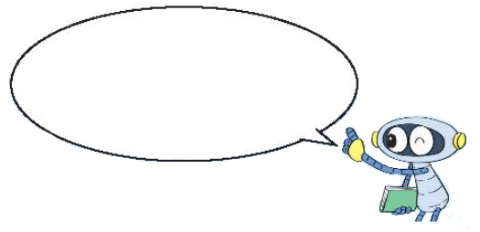
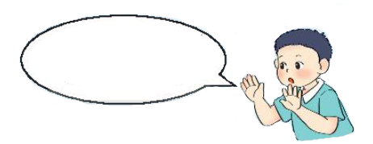
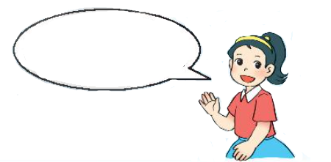
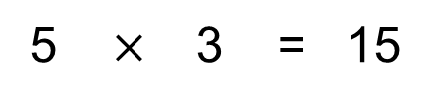
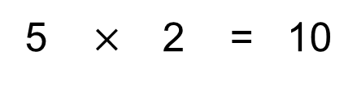
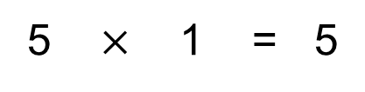
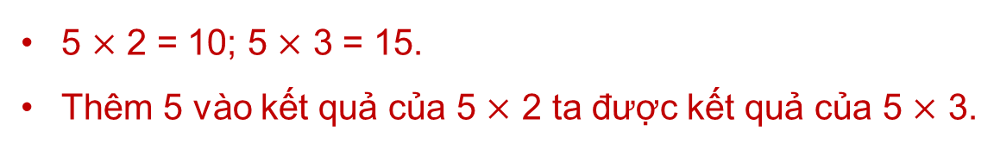
Năm được lấy một lần là năm, ta có năm nhân một bằng năm.
a)
5 $×$ 1 = 5
Năm nhân hai bằng mười.
5 + 5 = 10
5 $×$ 2 = 10
Năm nhân ba bằng mười lăm.
5 + 5 + 5 = 15
5 $×$ 3 = 15
Nhận xét:
5 $×$ 2 = 10; 5 $×$ 3 = 15.
Thêm 5 vào kết quả của 5 $×$ 2 ta được kết quả của 5 $×$ 3.

Slide 6

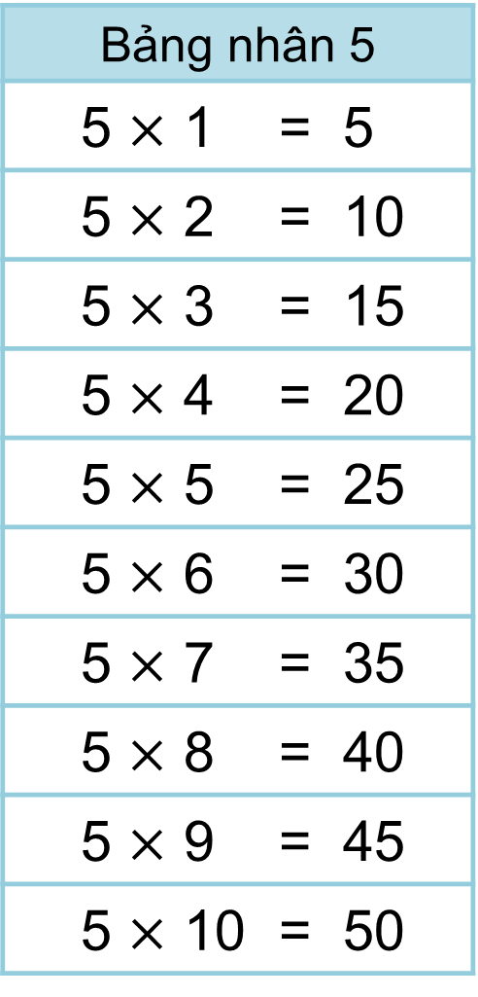
Bảng nhân 5
5 $×$ 1 = 5
5 $×$ 2 = 10
5 $×$ 3 = 15
5 $×$ 4 = 20
5 $×$ 5 = 25
5 $×$ 6 = 30
5 $×$ 7 = 35
5 $×$ 8 = 40
5 $×$ 9 = 45
5 $×$ 10 = 50
b) Hoàn thành bảng nhân 5
Năm nhân mười bằng năm mươi.
?
?
Nhận xét:
Thừa số thứ nhất đều là số 5.
Thừa số thứ hai là các số tự nhiên tăng dần từ 1 đến 10.
Tích là các số tăng dần hơn kém nhau 5 đơn vị từ 5 đến 50.
?
?
?
?

Slide 8
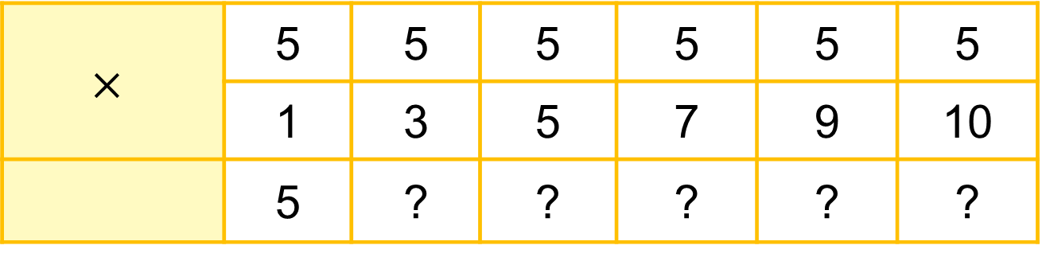
1
Số
?
$$×$$ | 5 | 5 | 5 | 5 | 5 | 5
 | 1 | 3 | 5 | 7 | 9 | 10
 | 5 | ? | ? | ? | ? | ?
15
25
35
45
50

Slide 9

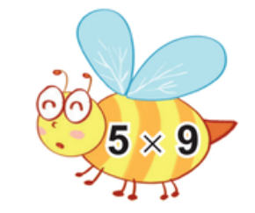


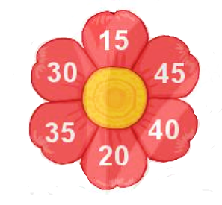


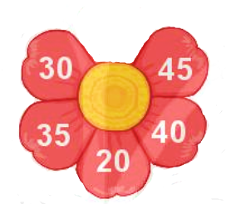
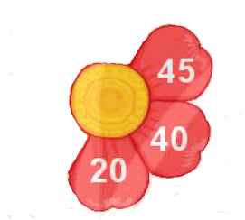
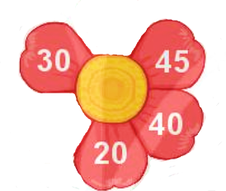
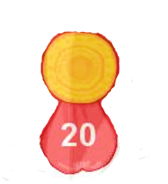
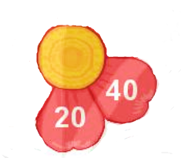







2
Tìm cánh hoa cho ong đậu.

Slide 10

Củng cố bài học

